Slide 1

KDD Cup 2017 期中報告 2017.04.13
課程名稱：類神經網路
指導老師：李漢銘 教授
學生：呂天桂D04921008
林柏年R05921022
楊智翔R05921027

Slide 2


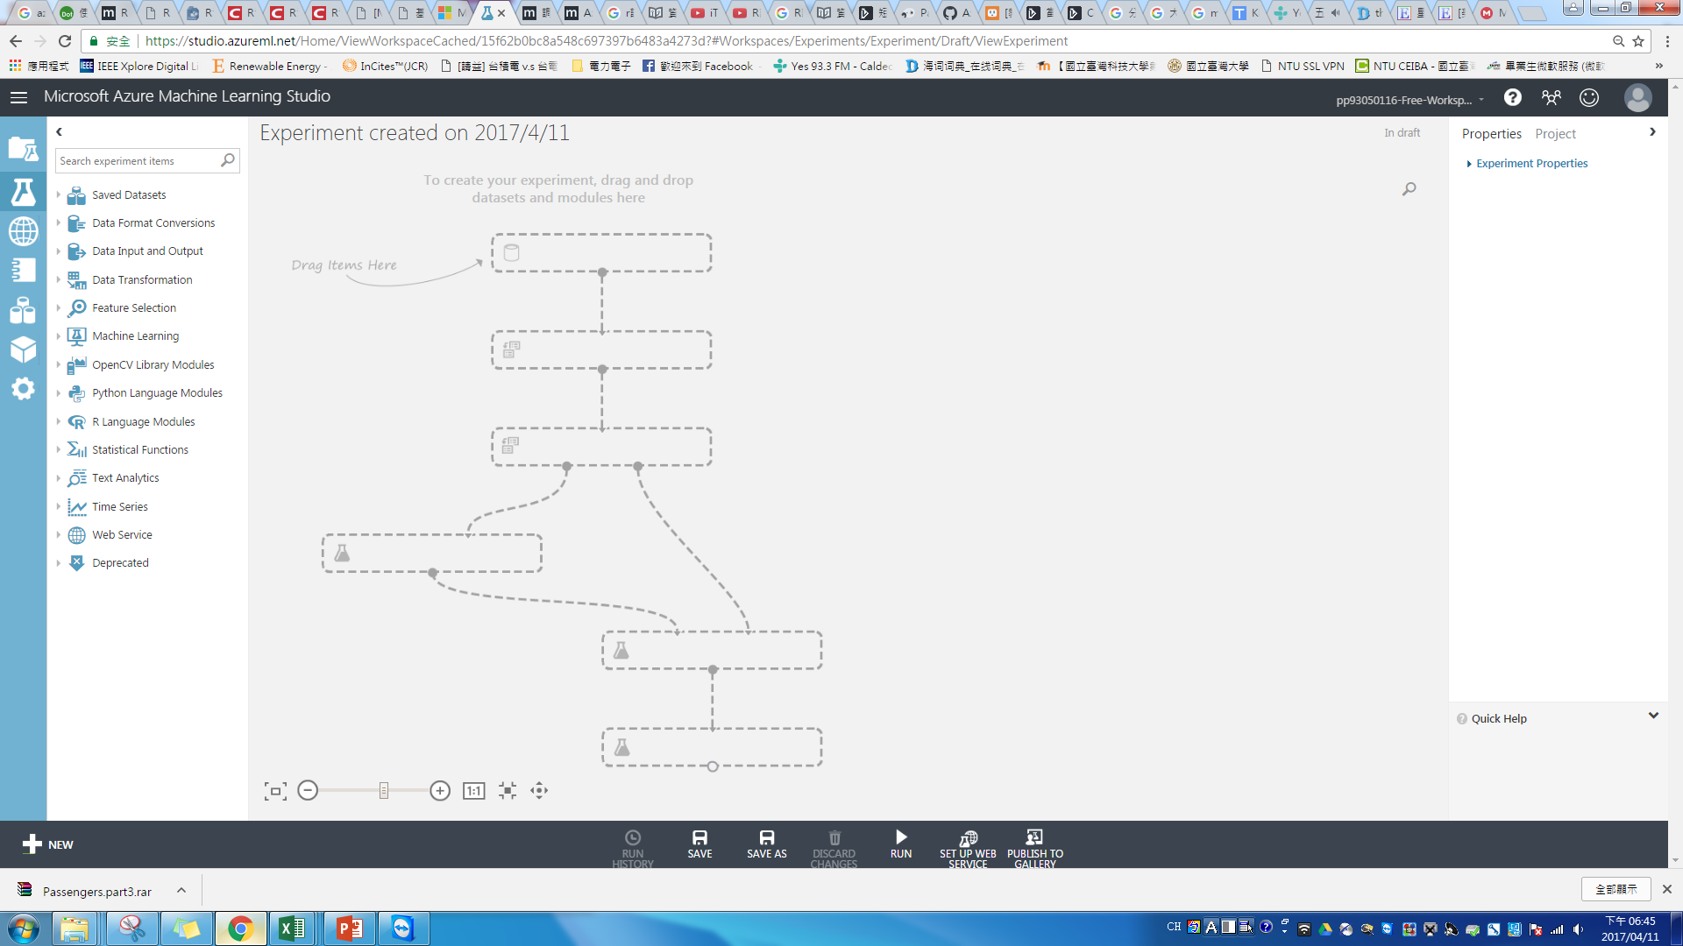
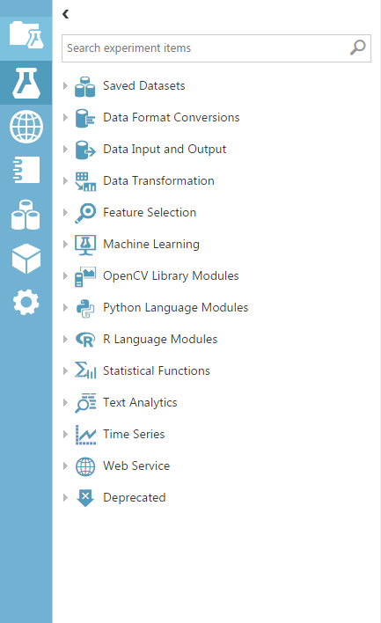
使用工具及平台
Microsoft Azure雲端中之 Machine Learning

Slide 3
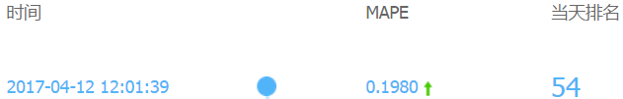
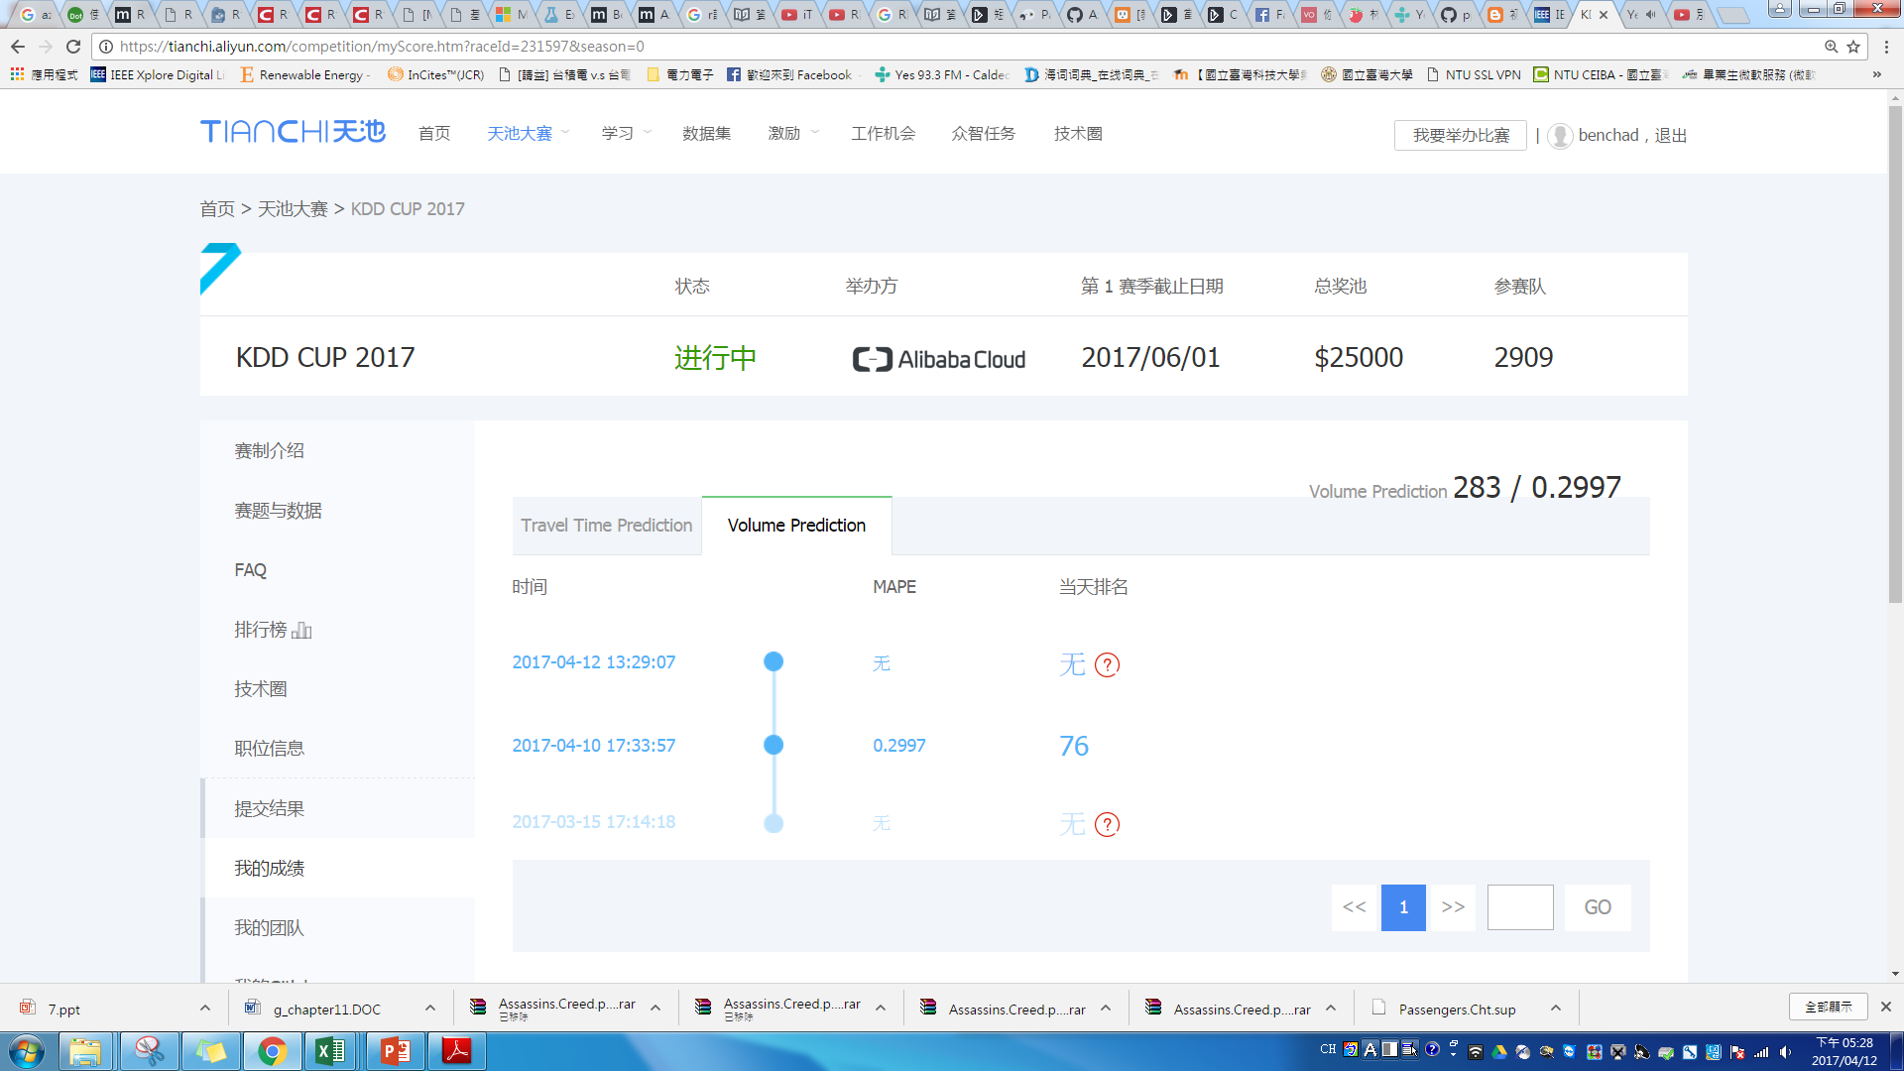
Tasks
Task 1: To estimate the average travel time from designated intersections to tollgates
MAPE：0.1980
目前排名：194
Task 2: To predict average tollgate traffic volume
MAPE：0.2997
目前排名：283

Slide 4
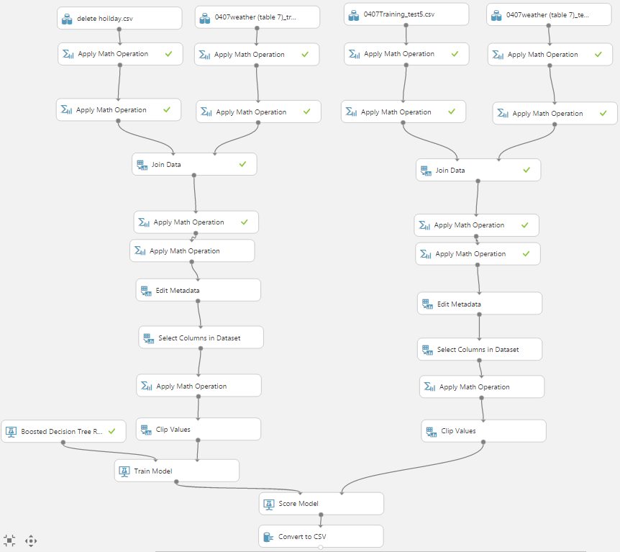
Task 1流程圖

Slide 5
Task 1方法
Step1：
上傳Dataset：trajectories(table 5)_training,
weather (table 7)_training_update,
trajectories(table 5)_test1,
weather (table 7)_test1

Slide 6
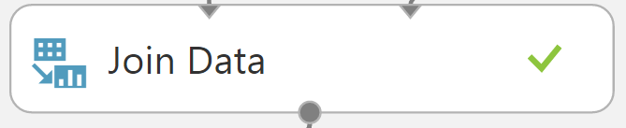
Step2：
Join Data：
將前面整理後的trajectories(table 5)_training, weather (table 7)_training_update
進行合併。
且也將整理後的trajectories(table 5)_test1, weather (table 7)_test1
進行合併。

Slide 7
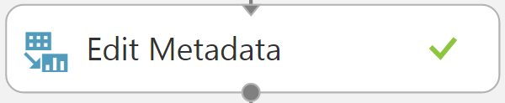
Step3：
Edit Metadata：將特徵值轉換成分類，因為此軟體一開始所讀取
的資料，判定為數值，因此需要將之料轉換為分
類，例如：時間一開始讀取為3.000，不是小時，
因此必須用此方塊轉為3小時。

Slide 8
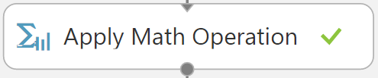
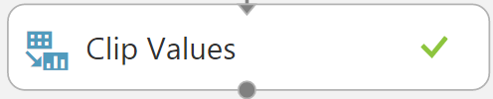
Step4
Apply Math Operation：利用此模塊來進行數學運算。
Step5
Clip Values：檢測異常值和剪輯或替換其值，判斷在資料中某些
值特大會影響練後的結果，因此將這些異常的值刪
除。

Slide 9

Step6：
Boosted Decision Tree Regression：
使用此模塊來創建一個使用boosting的回歸樹組合 ，這種回歸方法是一種監督學習方法，將特徵值皆當成分類，所已決定採用此演算法。

Slide 10

Step7：
Train Model：以監督的方式訓練分類或回歸模型，且提供一個
包含用於學習模式的歷史數據的數據集。
將演算法與Data輸入至Train Model進行的訓練。

Slide 11
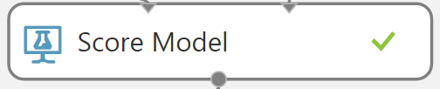

Step8：
Score Model：對經過訓練的分類或回歸模型的分數預測。
Step9：
Convert to CSV：將數據輸入轉換為逗號分隔值格式，並將其結
果下載與觀察。

Slide 12
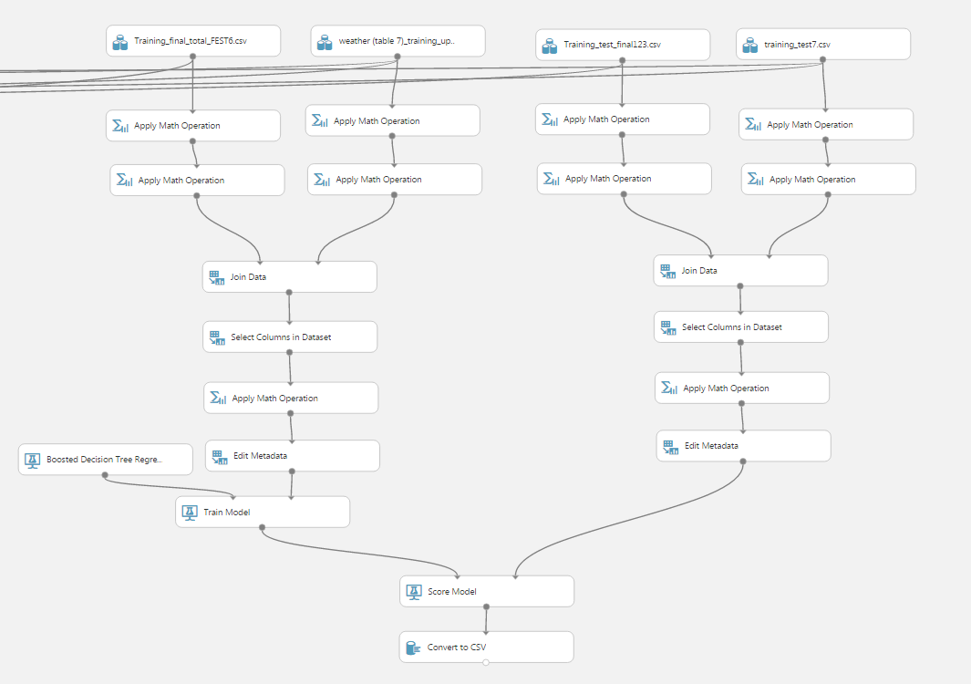
Task 2流程圖

Slide 13
Task 2方法
Step1：
因官方給的dataset是分散的資料，因此需要將收費站的車輛進出做整理，再上傳dataset：
volume(table 6)_training,
weather (table 7)_training_update,
volume(table 6)_test1,
weather (table 7)_test1

Slide 14
Step2：
Join Data：
將前面整理後的volume(table 6)_training, weather (table 7)_training_update
進行合併。
且也將整理後的volume(table 6)_test1, weather (table 7)_test1進行合併。

Slide 15
Step3：
Edit Metadata：將特徵值轉換成分類，因為此軟體一開始所讀取
的資料，判定為數值，因此需要將之料轉換為分
類，例如：將tollgate_id, direction, hour…等，轉
為分類。
Step4
Apply Math Operation：利用此模塊來進行數學運算。

Slide 16
Step5：
Boosted Decision Tree Regression：
使用此模塊來創建一個使用boosting的回歸樹組合 ，這種回歸方法是一種監督學習方法，將特徵值皆當成分類，所已決定採用此演算法。

Slide 17
Step6：
Train Model：以監督的方式訓練分類或回歸模型，且提供一個
包含用於學習模式的歷史數據的數據集。
將演算法與Data輸入至Train Model進行的訓練。

Slide 18
Step7：
Score Model：對經過訓練的分類或回歸模型的分數預測。
Step8：
Convert to CSV：將數據輸入轉換為逗號分隔值格式，並將其結
果下載與觀察。

Slide 19
現在遇到的問題
Mean Absolute Percentage Error (MAPE)過高，尚未找到適合的特徵值來做預測。
若找到合適特徵值，如何應用適合的演算法來預測還需研究。
在weather (table 7)尚未可判斷哪一個特徵值會影響到Task 1與Task 2，例如：wind_speed、temperature、rel_humidity…等。

Slide 20
未來可精進之部分
Task1與Task2因目前只將天氣中某特徵考慮進去，未來可再增加其他特徵，或者將路線(routes)、連接(links)等資訊之重要特徵加入訓練。
Task1與Task2嘗試應用不同的演算法，來提高預測精準度。
Task2將資類分類，再分別訓練，訓練完成後再進行合併，觀察是否能提高精準度。

Slide 21
分配工作表
工作 姓名 | 資類分類、處理 | 資料訓練 | 報告製作
呂天桂D04921008
林柏年R05921022
楊智翔R05921027

Slide 22
Thanks for Listening

